Slide 1
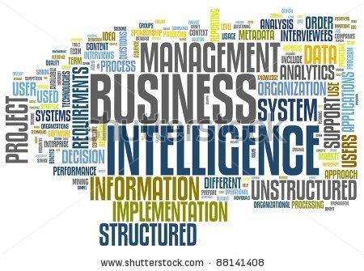
Business Intelligence (BI)
Introductie Business Intelligence

Slide 2
Definities BI (I)
Business Intelligence (BI) is het proces van het systematisch verwerven en verwerken van informatie ten behoeve van de strategievorming van organisaties (Vriens en Philips, 1999).
(www.kennisportal.com/main.asp?ChapterID=2584)
Kenmerkend (voor BI) is dat informatie zodanig wordt verzameld, geanalyseerd en gepresenteerd dat er betere beslissingen genomen worden. (www.cibit.nl)

Slide 3
Definities BI (II)
BI is het transformatieproces om van ruwe data (gegevens) tot informatie te komen en via een ontdekkingsreis die informatie om te vormen tot toepasbare kennis. (Gartner Group)
Business Intelligence (BI) staat voor het verzamelen van informatie binnen de eigen handelsactiviteit, en kan omschreven worden als het proces om gegevens om te zetten in informatie, die vervolgens leidt tot kennis. BI heeft als doel een competitief voordeel te creëren en wordt als een waardevolle kerncompetentie beschouwd. (http://nl.wikipedia.org/wiki/Business_intelligence)
Notes:
Plat gezegd
verwerven/verzamelen
verwerken
besluiten

Slide 4
Business Intelligence draait om:
informatie (information)
BI is het proces van gegevens omzetten in informatie. Deze informatie moet leiden tot kennis en het aanzetten tot adequate actie
beslissingen (decisions)
Sneller, betere beslissingen maken (Making better decisions faster)
Het doel van Business Intelligence is dan: Op het juiste moment op basis van de juiste informatie beslissingen nemen of anders gezegd competitief voordeel creëren en organisaties slimmer laten werken

Slide 5


Slide 6
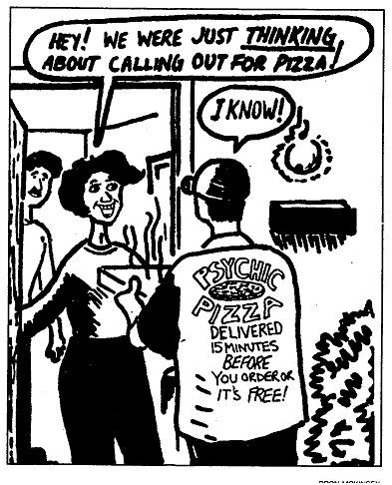
Notes:
Bol.com als voorbeeld

Slide 7
Business Intelligence is van de ‘Business’
Business Intelligence is van de hele organisatie, niet van (alleen) ICT
Gezien het doel is BI bedoeld voor mensen die over bedrijfsprocessen beslissingen moeten nemen
Deze mensen weten:
Wat ze nodig hebben
Wanneer ze het nodig hebben
In welke vorm ze het nodig hebben
De technische oplossing staat in dienst van bovenstaand behoeften
ICT is ‘slechts’ eigenaar van de techniek, niet van de inhoud

Slide 8
Voor wie is Business Intelligence?
Business Intelligence is voor iedereen. Het is zowel interessant voor grote als voor kleine bedrijven. Het is in elke branche interessant. Binnen een bedrijf biedt het meerwaarde aan alle soorten functies, van hoog tot laag.
Alle processen:
Alle bedrijfstakken:
Alle mensen:
Human Resources
Sales en marketing
Inkoop
…
Hoger management
Midden management
Lager management
…
Gezondheidszorg
Retail
Industrie
…

Slide 9
Belangrijke succesfactoren
Is de Business Intelligence oplossing die gebouwd wordt wel wat de gebruikers nodig hebben?
Geen of slechte informatieanalyse
Miscommunicatie tussen gebruiker en ontwikkelaar
Komt de oplossing wel op tijd?
Lange doorlooptijden project
Veranderende omstandigheden (b.v. nieuwe wetgeving)
Ad hoc informatiebehoeften

Slide 10
Informatieanalyse
Informatie analyse is het achterhalen wat de behoeftes, wensen en eisen van de beoogde eindgebruikers van een systeem, zijn.
Manieren:
Interviews
Prototyping
Self service BI (= gebruikers zelf de hulpmiddelen geven eigen BI oplossingen te bouwen)

Slide 11
Waarom Business Intelligence?
Om competitief voordeel te behalen door verbeterde besluitvorming te realiseren door iedereen in een organisatie op het juiste moment van de juiste informatie in het juiste formaat te voorzien.

Slide 12
BI Drivers
Business Intelligence is nodig, want:
markt en omgeving vragen erom (globalisering, individualisering, samenwerking in de keten, roep om transparantie).
organisaties staan voor uitdagingen (snellere en betere beslissingen, slagvaardige kenniswerkers, opkomst informatiedemocratie).
ICT biedt (on)mogelijkheden (heel veel gegevens, silo’s, ‘technology push’). (vrij naar den Hamer, 2005)
Kortom: Integrale sturing is noodzaak, maar de informatie ontbreekt (soms)!

Slide 13
BI componenten (1)
Een BI-proces moet, onder andere, ondersteund worden door ICT-infrastructuur en een ondernemende en innovatieve gedragscultuur.
Vroeger lag de nadruk op technologie en BI-tools en niet op de organisatorische processen die bij BI een rol spelen. Veel projecten mislukten, omdat toepassing en gebruik van BI vrijwel achterwege bleven, mede als gevolg van het niet aansluiten van informatie op taken, verantwoordelijkheden en beleving van managers en medewerkers.

Slide 14
BI componenten (2)
Een moderne(re) visie op BI onderscheidt dan ook:
een bedrijfskundige, procesmatige kant (inclusief projectaanpak).
een informatica, technische kant (inclusief tools).

Slide 15
Termen en definities
LOB Applicatie
Een datawarehouse is een centrale database gevuld met gegevens uit één of meer aparte bronnen met als doel het maken van rapportages en het doen van data analyse
OLTP Workload
CRM
ETL
Financieel
Datewarehouse
OLAP
Rapporten
workload
Personeels zaken
‘Single version of the truth’
Het ETL proces (Extract, Transform, Load) zorgt voor de juiste vulling van het datawarehouse en daarmee voor de kwaliteit van de rapportages die je maakt en de analyses die je doet

Slide 16
Voordelen van een datawarehouse
Historische gegevens kunnen worden bijgehouden
De kwaliteit van de gegevens kan beter worden gecontroleerd
Gegevens uit verschillende bronnen kunnen worden gecorreleerd
De performance kan worden geoptimaliseerd voor het doel: rapporteren en analyseren
Alle rapportages komen nu vanuit één bron wat de eenduidigheid van de rapportages bevordert

Slide 17
Termen en definities 2
Een staging database is een database waarin gegevens tijdelijk worden opgeslagen tijdens het ETL proces alvorens ze worden overgehaald naar het datawarehouse
Een datamart is een deelverzameling van een datawarehouse dat specifiek voor een deelgebied van de te maken rapportages wordt gemaakt
Een semantisch model is een abstractie laag die betekenis en verbanden toevoegt aan de gegevens in een database
Een kubus is een meer dimensionele draaitabel

Slide 18
Business Intelligence architectuur
LOB Applicatie
OLTP Workload
CRM
ETL
Semantisch model
Financieel
Datewarehouse
OLAP
Rapporten
workload
Personeels zaken
‘Single version of the truth’
LOB = Line of Business (applicaties die primaire processen ondersteunen
OLTP = Online Transaction Processing
OLAP = Online Analytical Processing

Slide 19
Termen en definities 3
Data Mining is het gericht zoeken naar (statistische) verbanden in gegevensverzamelingen met als doel profielen op te stellen voor wetenschappelijk of commercieel gebruik
Big Data refereert aan datasets waarbij de hoeveelheid aan gegevens, de snelheid waarmee gegevens verwerkt moeten worden en/of de diversiteit van die gegevens een probleem wordt als de gegevens op een klassieke manier worden behandeld
3/5 V’s
Volume (hoeveelheid gegevens)
Velocity (snelheid waarmee gegevens ontstaan)
Variety (verschillende soorten gegevens)
Veracity (kwaliteit / betrouwbaarheid van gegevens)
Value (Meerwaarde)

Slide 20
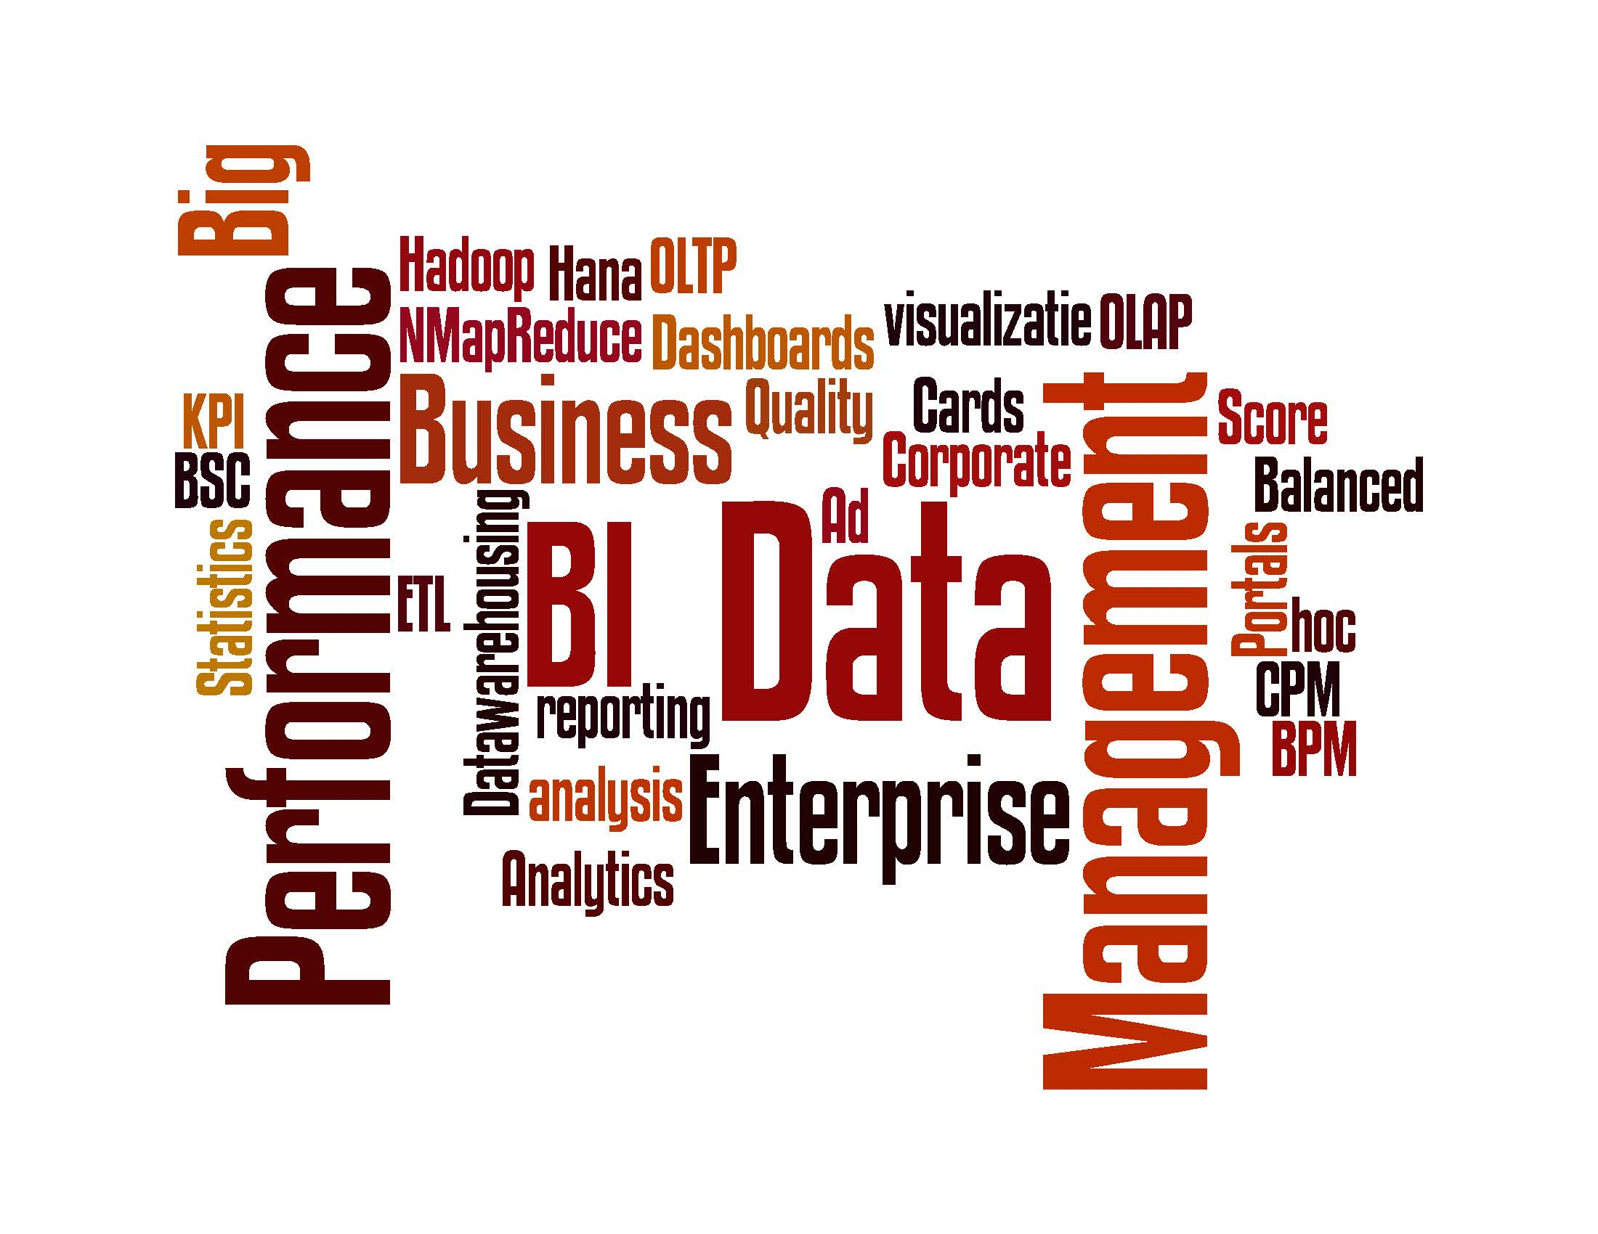
Het is allemaal BI voor iemand ...

Slide 21
3 BI-golven
 |  | Dashboards & Scorecards |  | Integration with Process
Enterprise reporting |  | End-user self-service |  | Visualisation & GIS
Statistical analysis |  | Client/Server then web-based |  | Structured/ unstructured integration
Mainframe reporting |  | Datawarehousing & OLAP |  | Pervasive BI
1975 | 19 | 90 | 20 | 05 | 2020
Notes:
An Active Data Warehouse is an important part of pervasive BI as it provides historical data infused with real time data on the fly either pushed or pulled to the user. The difference between a traditional data warehouse and one that is active is in the way it handles events. An active data warehouse will have pre-defined rules, schedules or event triggers which cause a certain automatic action such as notifying the user, giving a discount to a certain customer, etc

Slide 22
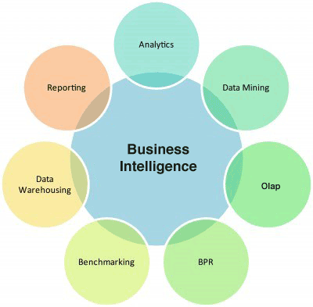
Conclusie
Business Intelligence heeft tot doel de processen binnen een organisatie te verbeteren door de mensen betere en accuratere informatie te geven waardoor zij betere beslissingen kunnen nemen.
Business Intelligence is van iedereen, maar met name van de mensen die werken aan de primaire processen binnen een organisatie. Business Intelligence is niet iets van alleen ICT.

Slide 23
Oefentoets hoofstuk 1
https://www.leerboekbusinessintelligence.nl/

Slide 24
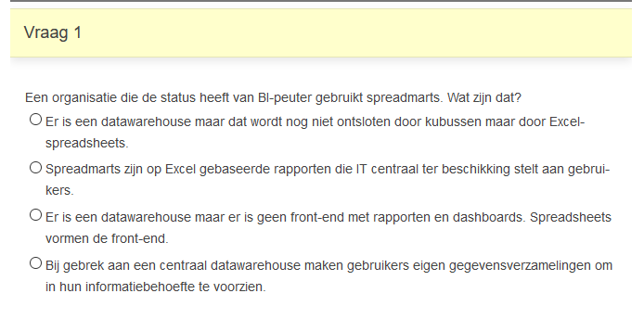

Slide 25
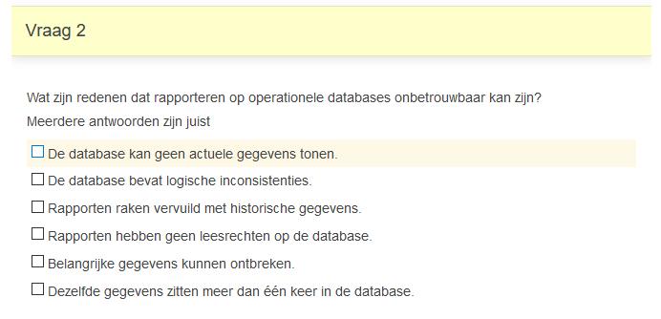

Slide 26
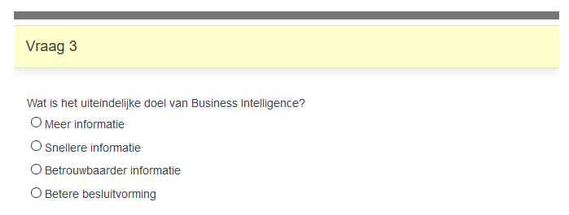

Slide 27
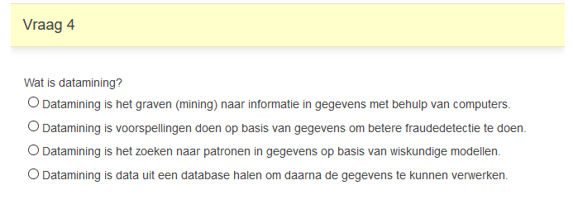

Slide 28
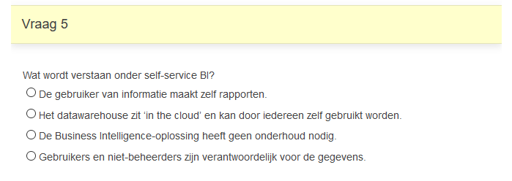

Slide 29
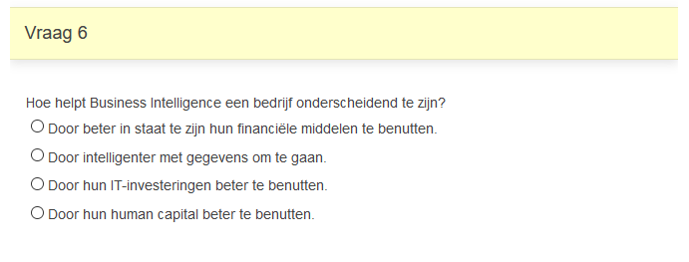

Slide 30
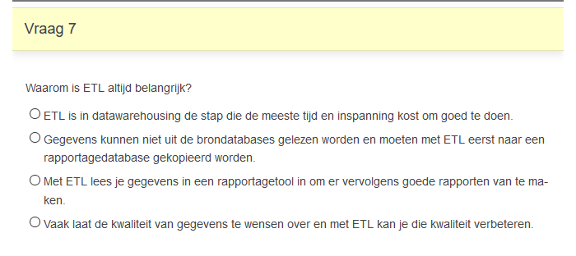

Slide 31
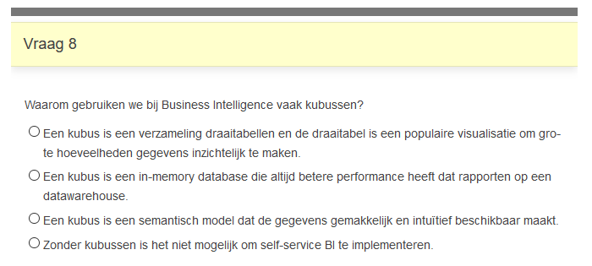

Slide 32
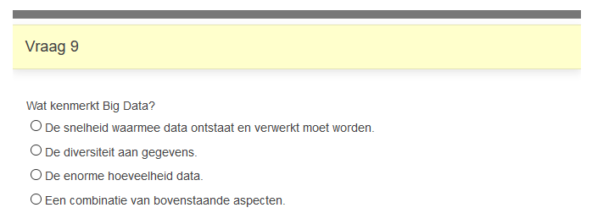

Slide 33
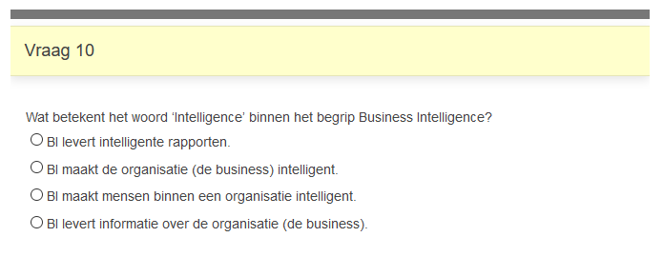

Slide 34


